Slide 1
INTERVENCIÓN SOCIOSANITARIA EN SAÚDE MENTAL
REDE SOCIOSANITARIA E RECURSOS SOCIAIS
Notes:
<número><número><número><número><número>

Slide 2
INTERVENCIÓN SOCIOSANITARIA EN SAÚDE MENTAL
A ATENCIÓN SOCIOSANITARIA
Referencias:
Ley 63/2003, de Cohesión y Calidad del Sistema Nacional de Salud
art 14. Prestación de atención sociosanitaria.
A atención sociosanitaria comprende o conxunto de coidados destinados a aqueles doentes, xeralmente crónicos, que polas súas especiais características poden beneficiarse da actuación simultánea e sinérxica dos servizos sanitarios e sociais para aumentar a súa autonomía, paliar as súas limitacións ou sofrementos e facilitar a súa reinserción social.
No ámbito sanitario, a atención sociosanitaria levarase a cabo nos niveis de atención que cada CA determine, e en calqueira caso comprenderá:
Os coidados sanitarios de longa duración.
A atención sanitaria a convalecencia.
A rehabilitación en doentes con déficit funcional recuperable.
Notes:
<número><número><número><número><número>

Slide 3
INTERVENCIÓN SOCIOSANITARIA EN SAÚDE MENTAL
Extraido Libro Blanco da Dependencia
Coordinación sociosanitaria: “Pode definirse como un conxunto de accións encamiñadas a ordenar os sistemas sanitario e social para ofertar unha resposta integral ás necesidades de atención sociosanitaria que se se presentan simultaneamente nas persoas que padecen situacións de dependencia” (Sancho Castiello, T., 2000.)
Rede de Atención Sociosanitaria: “Entendida como o conxunto de recursos destinados de forma específica á atención sociosanitaria das persoas en situación de dependencia. O seu obxectivo é a creación dun novo espazo de atención do que formen parte algúns dos recursos do sistema de saúde e do sistema de servizos sociais, así como novos servizos específicos para a atención sociosanitaria. Trátase polo tanto dunha estratexia de reorientación dos servizos sanitarios e sociais, algúns dos que, xunto a outros recuros específicos, pasan a formar parte dun terceiro sistema ou rede de atención sanitaria”.
¿Que modelo prima no noso entorno?
Notes:
<número><número><número><número><número>

Slide 4
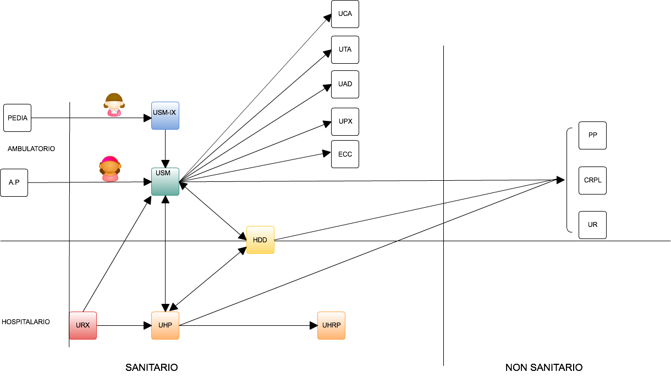
INTERVENCIÓN SOCIOSANITARIA EN SAÚDE MENTAL
Notes:
<número><número><número><número><número>

Slide 5
INTERVENCIÓN SOCIOSANITARIA EN SAÚDE MENTAL
OS RECURSOS SOCIAIS
Referencia lexislativa:
Lei 13/2008, do 3 de decembro, de servizos sociais de Galicia.
Sistema Galego de Servizos Sociais
2 niveis de atención
-Servizos Sociais Comunitarios:
SSC Básicos
SSC Específicos
-Servizos Sociais Especializados
Notes:
<número><número><número><número><número>

Slide 6
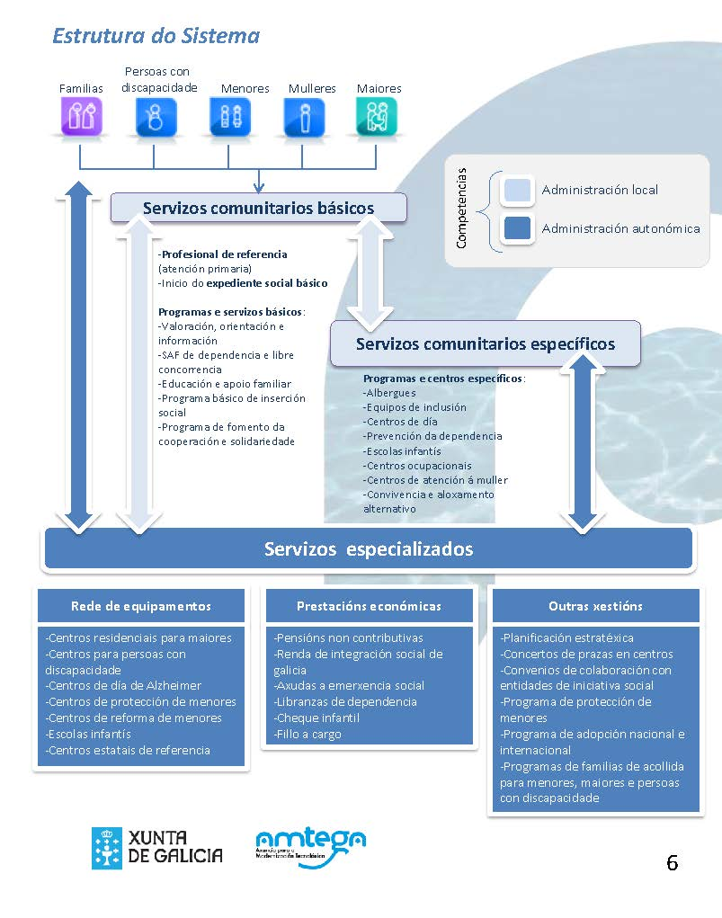
INTERVENCIÓN SOCIOSANITARIA EN SAÚDE MENTAL
Notes:
<número><número><número><número><número>

Slide 7
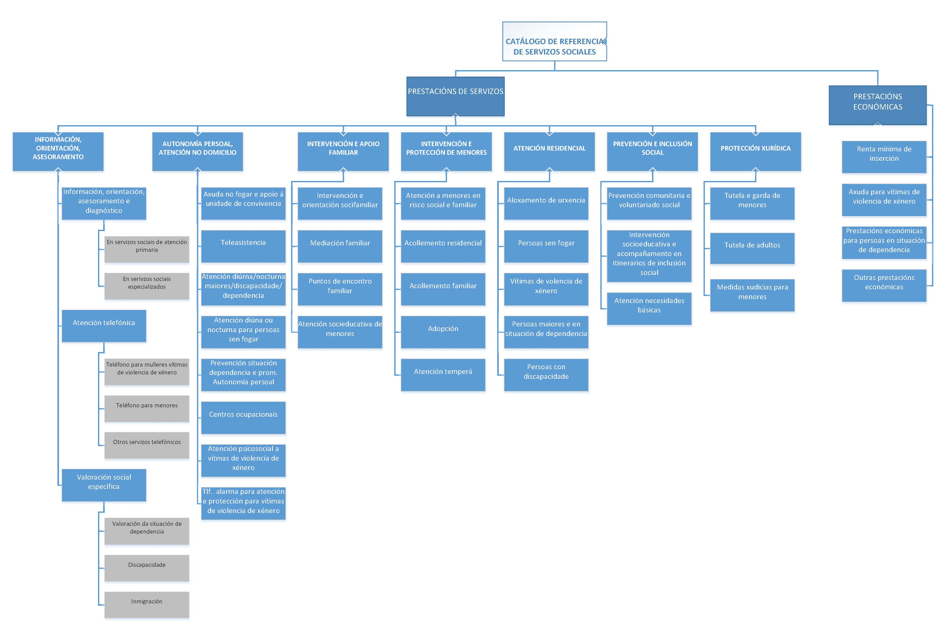
INTERVENCIÓN SOCIOSANITARIA EN SAÚDE MENTAL
Notes:
<número><número><número><número><número>

Slide 8
INTERVENCIÓN SOCIOSANITARIA EN SAÚDE MENTAL
RECURSOS MAIS EMPREGADOS…
Notes:
<número><número><número><número><número>

Slide 9

INTERVENCIÓN SOCIOSANITARIA EN SAÚDE MENTAL
RECOÑECEMENTO DO GRAO DE DISCAPACIDADE
Notes:
<número><número><número><número><número>

Slide 10
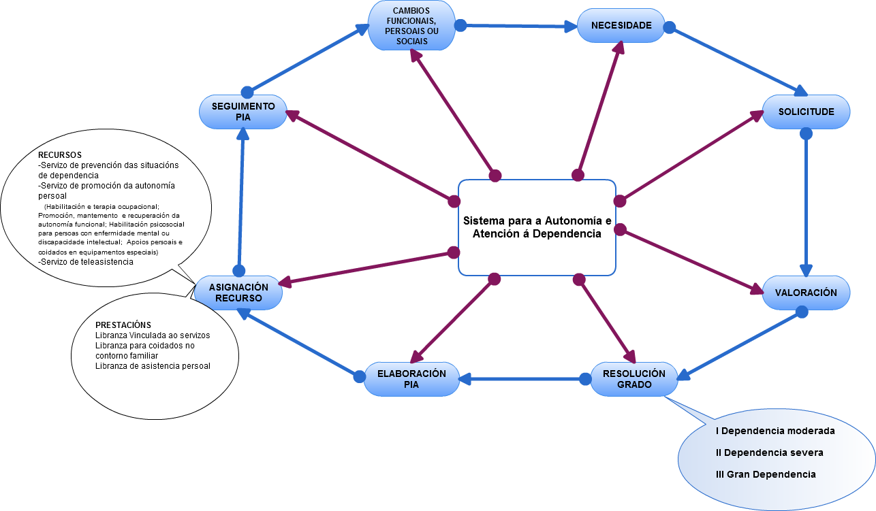
INTERVENCIÓN SOCIOSANITARIA EN SAÚDE MENTAL
Notes:
<número><número><número><número><número>

Slide 11
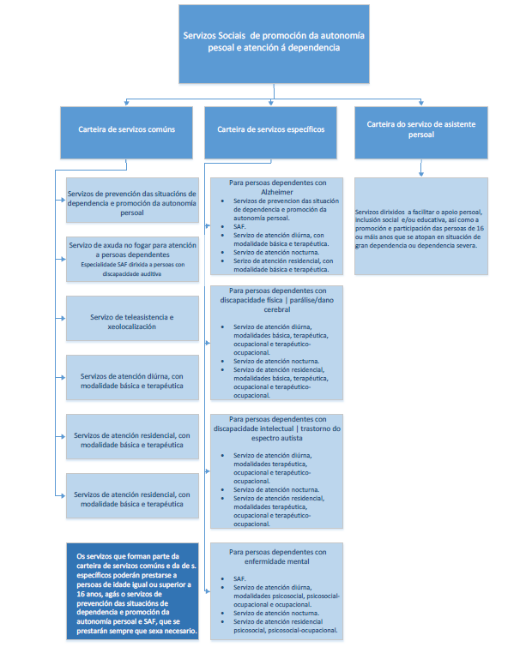
INTERVENCIÓN SOCIOSANITARIA EN SAÚDE MENTAL
Notes:
<número><número><número><número><número>

Slide 12
INTERVENCIÓN SOCIOSANITARIA EN SAÚDE MENTAL
- Terceiro Sector- Fundacións/federacións/asociacións
-Recursos comunitarios (socioculturais, ocupacionais...)
Notes:
<número><número><número><número><número>

